Slide 1


Unversidade Federal do Maranhão
Mineração de Dados aplicada a dados educacionais de perfomance.
Aluno:
Rafael Freitas de Paula
rafael.fp@discente.ufma.br
Professor:
Thales Levi Azevedo Valente
thales.levi@ufma.br
1

Slide 2

01
Introdução
02
Materiais e Métodos
SUMÁRIO
03
Metodologia
04
Resultados & Discursão
05
Conclusão
MINERAÇÃO
RAFAEL FREITAS
SUMÁRIO
2

Slide 3
INTRODUÇÃO
Como melhorar o desempenho acadêmico entre os alunos?
Quais variáveis impactam mais ?
O nível de escolaridade dos pais impacta nas notas?
O gênero impacta nas notas?
Podemos usar modelo de machine learning para prever nota dos alunos?
*Essas são algumas perguntas que queremos responder com esse dataset.
MINERAÇÃO
RAFAEL FREITAS
INTRODUÇÃO
3

Slide 4
OBJETIVO GERAL
O objetivo geral desse trabalho é explorar os fatores que influenciam o desempenho acadêmico dos alunos usando um conjunto de dados que inclui informações demográficas, socioeconômicas e educacionais.
MINERAÇÃO
RAFAEL FREITAS
OBJETIVOS
4

Slide 5
OBJETIVOS ESPECÍFICOS
Identificar
padrões de desempenho acadêmico
Desenvolver
modelos preditivos para estimar o desempenho dos alunos
01
04
Descobrir
relações entre fatores socioeconômicos e rendimento escolar
02
Aplicar
técnicas de mineração de dados para segmentar alunos com características semelhantes
03
MINERAÇÃO
RAFAEL FREITAS
OBJETIVOS
5

Slide 6



MATERIAIS E MÉTODOS
Base de Dados Utilizada
O dataset "StudentsPerformance.csv" contém informações sobre o desempenho acadêmico de estudantes em três disciplinas: matemática, leitura e escrita.
MINERAÇÃO
RAFAEL FREITAS
METODOLOGIA
6

Slide 7
MATERIAIS E MÉTODOS
Estrutura da Base de Dados
Gender (gênero): Indica o gênero do estudante, podendo ser "male" (masculino) ou "female" (feminino).
Race/ethnicity (raça/etnia): Classificação do aluno em grupos raciais ou étnicos, representados por categorias como "group A", "group B", etc.
Parental level of education (nível de educação dos pais): Nível educacional mais alto alcançado pelos pais ou responsáveis pelo aluno, como "high school" (ensino médio), "associate's degree" (tecnólogo), "bachelor's degree" (graduação), entre outros.
Lunch (almoço): Tipo de almoço recebido pelo aluno, podendo ser "standard" (padrão) ou "free/reduced" (gratuito ou com preço reduzido).
Test preparation course (curso preparatório para o teste): Indica se o aluno completou um curso preparatório antes dos testes, com valores "completed" (completou) ou "none" (nenhum).
Math score (nota em matemática): Pontuação obtida pelo aluno na prova de matemática, variando de 0 a 100.
Reading score (nota em leitura): Pontuação obtida pelo aluno na prova de leitura, variando de 0 a 100.
Writing score (nota em escrita): Pontuação obtida pelo aluno na prova de escrita, variando de 0 a 100.
MINERAÇÃO
RAFAEL FREITAS
METODOLOGIA
7

Slide 8
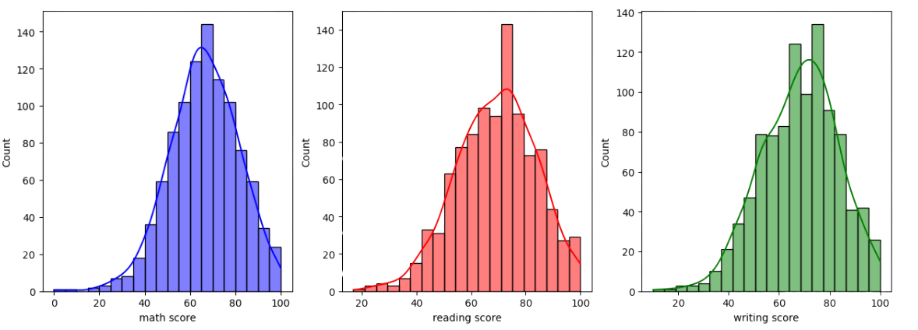
MATERIAIS E MÉTODOS
Análise Exploratória
MINERAÇÃO
RAFAEL FREITAS
METODOLOGIA
8

Slide 9
OBSERVAÇÕES
Essa plotagem permite visualizar a distribuição das notas dos alunos. Identifica se os dados seguem uma distribuição normal ou se há viés. Ajuda a detectar outliers (valores extremos)
MINERAÇÃO
RAFAEL FREITAS
METODOLOGIA
9

Slide 10
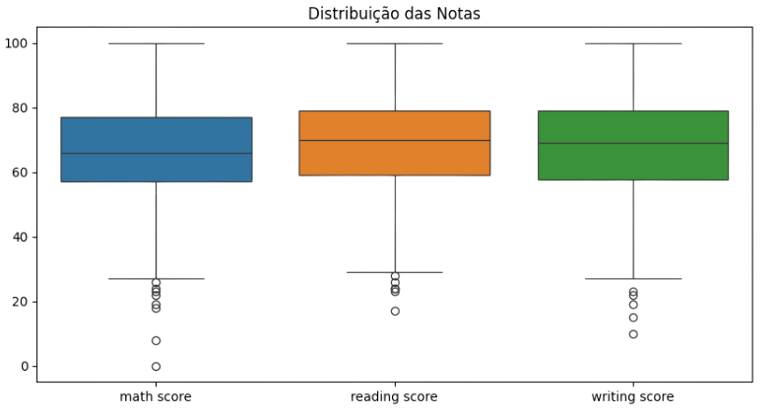
MINERAÇÃO
RAFAEL FREITAS
METODOLOGIA
10

Slide 11
OBSERVAÇÕES
O boxplot mostra a mediana, quartis e possíveis outliers. Ajuda a comparar a distribuição das notas entre diferentes matérias.
MINERAÇÃO
RAFAEL FREITAS
METODOLOGIA
11

Slide 12
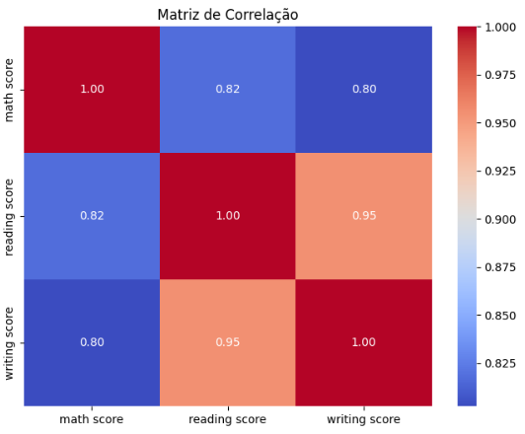
MINERAÇÃO
RAFAEL FREITAS
METODOLOGIA
12

Slide 13
OBSERVAÇÕES
Foi analisado se há relações entre variáveis. Para ajudar a entender quais notas estão mais relacionadas entre si. Pode indicar colinearidade (se duas variáveis são muito correlacionadas, pode ser necessário remover uma para evitar redundância no modelo).
MINERAÇÃO
RAFAEL FREITAS
METODOLOGIA
13

Slide 14
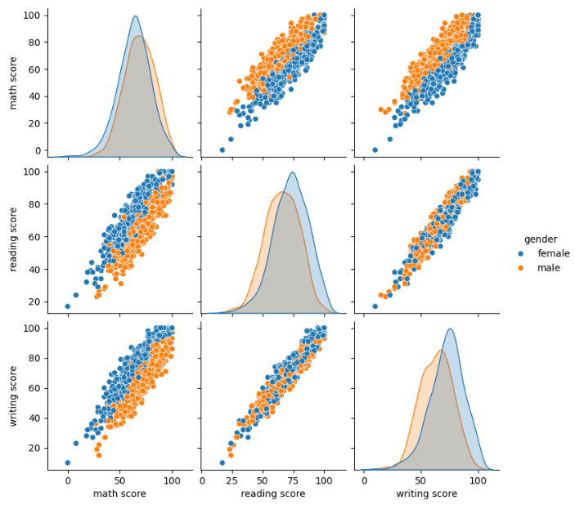
MINERAÇÃO
RAFAEL FREITAS
METODOLOGIA
14

Slide 15
OBSERVAÇÕES
Assim como no plot anterior esse gráfico mostra a relação entre as diferentes notas.
Permite identificar padrões entre gêneros (por exemplo, se um gênero tende a ter notas mais altas em uma matéria específica).
Ajuda a visualizar se há correlações lineares entre as variáveis.
MINERAÇÃO
RAFAEL FREITAS
METODOLOGIA
15

Slide 16
MATERIAIS E MÉTODOS
Integração de bases e limpeza
Essa etapa é essencial para garantir análises e modelos precisos. Permite identificar colunas com dados ausentes.
Se houver muitas informações ausentes, pode ser necessário tratar os dados (preenchendo ou removendo valores).
Dados duplicados podem distorcer análises e modelos preditivos.
Mantém a qualidade e confiabilidade do dataset. Por isso foi decidido remover dados duplicados
MINERAÇÃO
RAFAEL FREITAS
METODOLOGIA
16

Slide 17
MATERIAIS E MÉTODOS
Normalização e Engenharia de características
Nessa etapa o objetivo é realizar algumas etapas essenciais da ciência de dados:
Criação de uma nota média para cada aluno com base em suas três notas.
Codificação de variáveis categóricas (como gênero e nível educacional dos pais) usando Label Encoding para facilitar o uso desses dados em modelos de aprendizado de máquina.
Normalização das notas utilizando StandardScaler, garantindo que todas tenham uma escala semelhante, o que melhora a performance de certos modelos estatísticos e de aprendizado de máquina.
Visualização dos dados antes e depois da normalização através de boxplots e histogramas, permitindo a comparação entre a distribuição original e normalizada.
MINERAÇÃO
RAFAEL FREITAS
METODOLOGIA
17

Slide 18
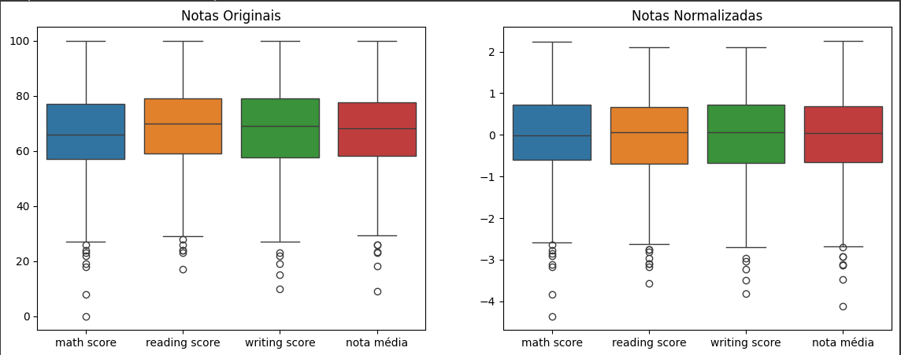
MATERIAIS E MÉTODOS
Normalização e Engenharia de características
MINERAÇÃO
RAFAEL FREITAS
METODOLOGIA
18

Slide 19
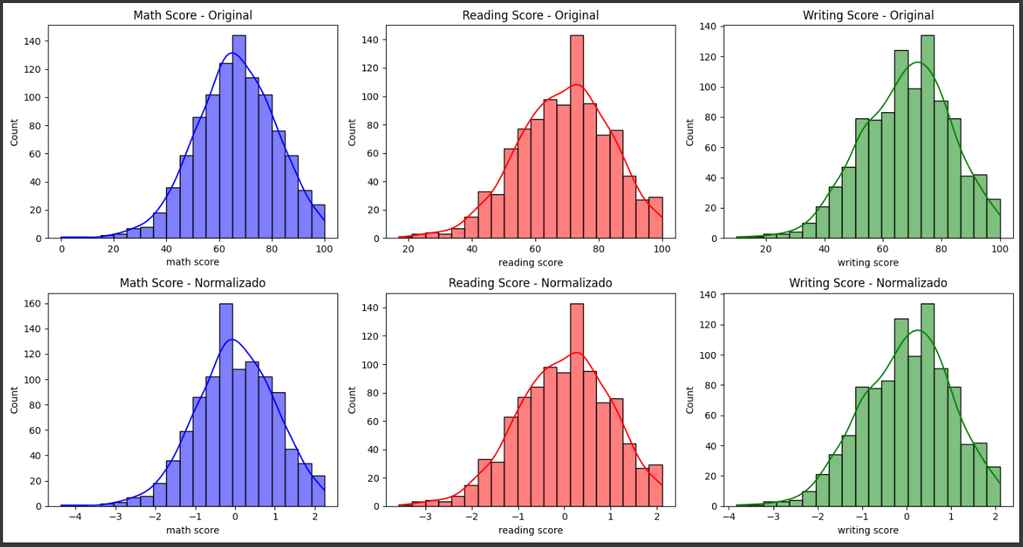
MATERIAIS E MÉTODOS
Normalização e Engenharia de características
MINERAÇÃO
RAFAEL FREITAS
METODOLOGIA
19

Slide 20
MATERIAIS E MÉTODOS
Normalização e Engenharia de características
Por que normalizar um DataFrame?
A normalização é importante porque:
Evita que variáveis com escalas diferentes dominem a análise: Por exemplo, se um modelo de Machine Learning usa distância (como KNN ou regressão logística), variáveis com valores muito maiores podem influenciar mais do que outras.
Melhora a convergência de modelos baseados em gradiente, como redes neurais e regressão logística.
Ajuda a interpretar os dados mais facilmente, especialmente quando comparando diferentes características com escalas distintas.
Neste caso, a normalização das notas faz com que todas fiquem dentro de uma mesma escala (distribuição com média 0 e desvio padrão 1), facilitando a análise e garantindo que nenhuma disciplina tenha um peso desproporcional no modelo.
MINERAÇÃO
RAFAEL FREITAS
METODOLOGIA
20

Slide 21
MATERIAIS E MÉTODOS
Seleção de Características
A seleção de características (feature selection) melhora a eficiência e a precisão do modelo porque:
Reduz a dimensionalidade, tornando o modelo mais rápido e menos propenso a overfitting.
Remove informações irrelevantes ou redundantes, melhorando a interpretabilidade dos resultados.
Evita viés e colinearidade, garantindo que o modelo aprenda padrões significativos e não relações artificiais entre variáveis.
MINERAÇÃO
RAFAEL FREITAS
METODOLOGIA
21

Slide 22
MATERIAIS E MÉTODOS
Experimentos
Divisão dos Dados:
Para garantir uma avaliação justa do modelo, os dados foram divididos em:
- 80% para treino
- 20% para teste
Essa separação foi feita com a função train_test_split() da biblioteca sklearn, garantindo que o modelo aprenda com um conjunto e seja testado em dados nunca vistos antes.
Modelo Escolhido:
O Random Forest Regressor foi utilizado por sua capacidade de lidar com dados complexos e capturar relações não-lineares entre variáveis
É baseado em múltiplas árvores de decisão, reduzindo o risco de overfitting e melhorando a precisão das previsões
MINERAÇÃO
RAFAEL FREITAS
METODOLOGIA
22

Slide 23
MATERIAIS E MÉTODOS
Experimentos
Treinamento do Modelo:
O modelo foi treinado com 100 árvores de decisão (n_estimators=100), garantindo um bom equilíbrio entre desempenho e tempo de execução.
O treinamento foi feito no conjunto de dados normalizado, com as variáveis categóricas transformadas via LabelEncoder
MINERAÇÃO
RAFAEL FREITAS
METODOLOGIA
23

Slide 24
MATERIAIS E MÉTODOS
Avaliação
Métricas Utilizadas:
Erro Médio Absoluto (MAE): Mede a diferença média entre as previsões e os valores reais. Quanto menor, melhor.
Coeficiente de Determinação (R²): Indica o quanto o modelo explica a variabilidade dos dados. Valores próximos de 1 indicam um bom ajuste.
MAE: 0.81
R²: 0.03
valor negativo indica que o modelo não conseguiu explicar a variabilidade dos dados
indica a diferença média entre as previsões e os valores reais
MINERAÇÃO
RAFAEL FREITAS
METODOLOGIA
24

Slide 25
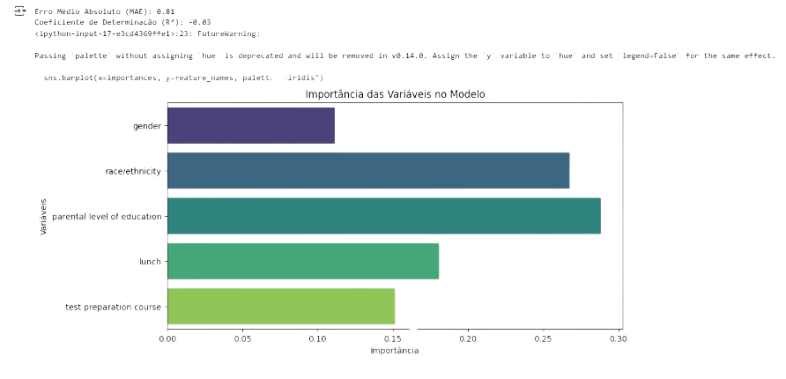
MATERIAIS E MÉTODOS
Avaliação
Análise do resultados
O MAE é relativamente baixo, sugerindo que os erros individuais não são grandes.
O R² negativo indica que o modelo não conseguiu capturar bem a relação entre as variáveis preditoras e o desempenho acadêmico.
MINERAÇÃO
RAFAEL FREITAS
METODOLOGIA
25

Slide 26
RESULTADOS E DISCUSSÕES
Coleta e pré-processamento: Remoção de valores ausentes, normalização de variáveis e seleção de atributos.
Análise exploratória: Distribuição de variáveis, detecção de outliers e análise de correlação entre features.
Modelagem: Teste de diferentes algoritmos, comparação de métricas como acurácia e F1-score.
Avaliação: Desempenho do modelo em dados de teste, limitações e melhorias possíveis.
MINERAÇÃO
RAFAEL FREITAS
RESULTADOS
26

Slide 27
RESULTADOS E DISCUSSÕES
O nível educacional dos pais é o maior fator para as maiores notas dos alunos, seguido pela variável de raça/etnia.
A variável de raça/etnia não define que alguma raça é superior a outra, porém mostra que algumas raças/etnias estão ligadas a níveis educacionais e isso influencia as maiores médias dos alunos.
O gênero é a variável menos influente na relação das maiores notas dos alunos.
MINERAÇÃO
RAFAEL FREITAS
RESULTADOS
27

Slide 28
CONCLUSÃO
Objetivos Atingidos
Identificação de padrões de desempenho:
A análise exploratória revelou tendências e comportamentos no rendimento acadêmico.
.
Relação entre fatores socioeconômicos e desempenho: Análises correlacionais confirmaram essa influência.
Segmentação de alunos:
Técnicas de mineração de dados, como clustering, agruparam alunos com características semelhantes.
Desenvolver modelos preditivos para estimar o desempenho dos alunos:
Algoritmos de regressão e classificação foram aplicados para estimar o desempenho acadêmico.
MINERAÇÃO
RAFAEL FREITAS
CONCLUSÃO
28

Slide 29

CONCLUSÃO
Limtações do trabalho
01
02
03
O dataset utilizado possui um número limitado de variáveis, o que restringe a análise de outros fatores externos (como métodos de ensino e ambiente escolar)
A pesquisa se baseou em um conjunto de dados específico, o que pode limitar a generalização dos resultados para outras populações estudantis
O modelo de machine learning utilizado, embora eficiente, poderia ser comparado com outros modelos mais avançados para verificar possíveis melhorias
MINERAÇÃO
RAFAEL FREITAS
CONCLUSÃO
29

Slide 30
CONCLUSÃO
Trabalhos Futuros
01
02
03
Expansão do Dataset
Coletar novos dados que incluam mais informações sobre os alunos, como hábitos de estudo, presença em sala de aula e nível de envolvimento dos professores
Testar Outros Modelos de Machine Learning
Explorar redes neurais, XGBoost ou modelos de regressão mais complexos para melhorar a acurácia das previsões.
Aplicação em Ambientes Educacionais
Desenvolver um sistema baseado nessas análises para ajudar escolas a identificar alunos em risco e oferecer suporte personalizado
MINERAÇÃO
RAFAEL FREITAS
CONCLUSÃO
30

Slide 31

01
COSTA, E.; BAKER, R. S.; AMORIM, L.; MAGALHÃES, J.; MARINHO, T. Mineração de dados educacionais: conceitos, técnicas, ferramentas e aplicações. Jornada de Atualização em Informática na Educação, v. 1, n. 1, p. 1-29, 2012.
02
SIMON, A.; CAZELLA, S. Mineração de Dados Educacionais nos Resultados do ENEM de 2015. In: CONGRESSO BRASILEIRO DE INFORMÁTICA NA EDUCAÇÃO, 6., 2017, Recife. Anais dos Workshops do Congresso Brasileiro de Informática na Educação. Recife: SBC, 2017. p. 754
PRINCIPAIS
REFERÊNCIAS
03
SOUZA, V. F. de. Mineração de dados educacionais com aprendizagem de máquina. Revista Educar Mais, v. 5, n. 4, p. 766-787, 2021.
04
BATISTA, M. R.; ARAÚJO FAGUNDES, R. A. de. Mineração de dados educacionais aplicada à performance de estudantes: uma revisão sistemática da literatura. Revista Novas Tecnologias na Educação, v. 21, n. 1, p. 271-280, 2023.
05
SILVA, J. C. S.; RODRIGUES, R. L.; RAMOS, J. L. C.; SOUZA, F. D. F.; GOMES, A. S. Mineração de dados educacionais orientada por atividades de aprendizagem. Revista Novas Tecnologias na Educação, v. 14, n. 1, 2016.
06
SILVA, L. A.; MORINO, A. H.; SATO, T. M. C. Prática de mineração de dados no Exame Nacional do Ensino Médio. In: CONGRESSO BRASILEIRO DE INFORMÁTICA NA EDUCAÇÃO, 3., 2014. Anais dos Workshops do Congresso Brasileiro de Informática na Educação. p. 651.
MINERAÇÃO
RAFAEL FREITAS
CONCLUSÃO
31

Slide 32

OBRIGADO!
www.linkedin.com/in/rafaelfreitasdados
MINERAÇÃO
RAFAEL FREITAS
CONCLUSÃO
32

Slide 33
OBRIGADO!
www.linkedin.com/in/rafaelfreitasdados
MINERAÇÃO
RAFAEL FREITAS
CONCLUSÃO
32

